Slide 1
Windows 8 набор рекламных материалов для розницы

Slide 2
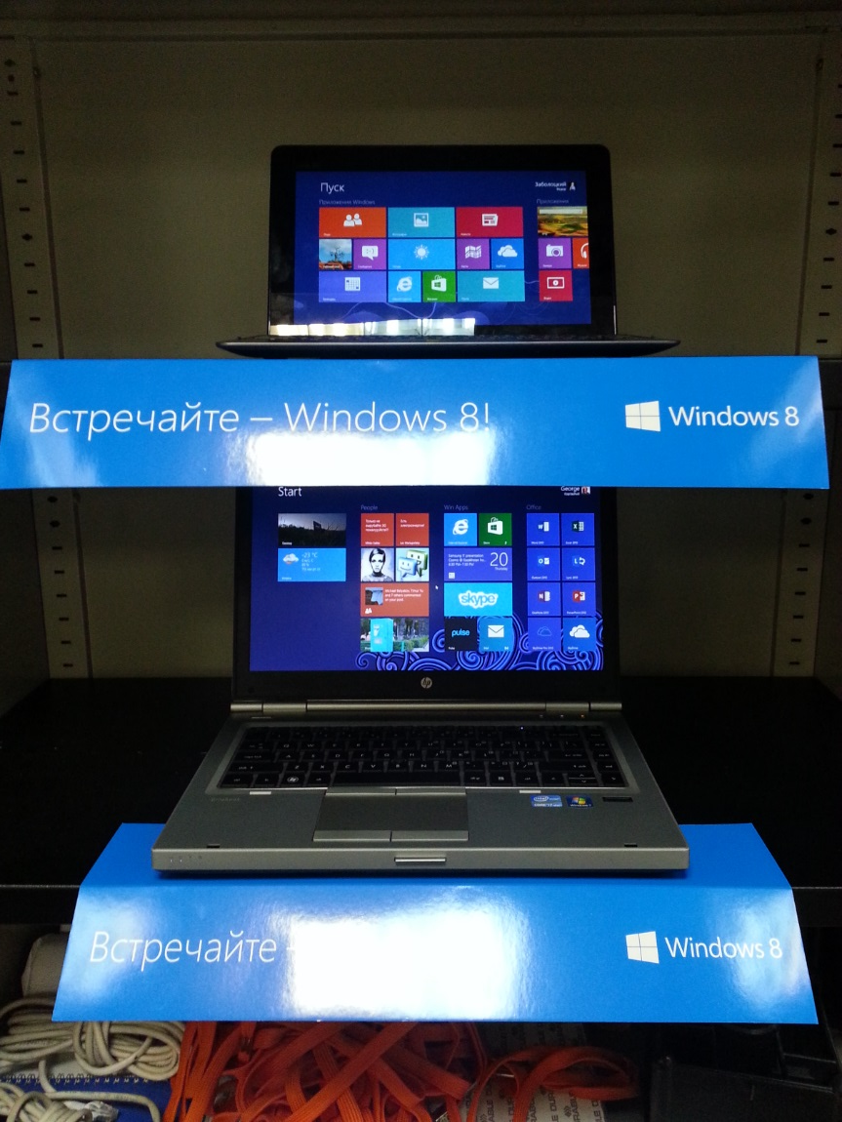
Картонная полоска под компьютер, 40cm
Размещается на полке, под устройствами
Количество в один магазин:
3

Slide 3
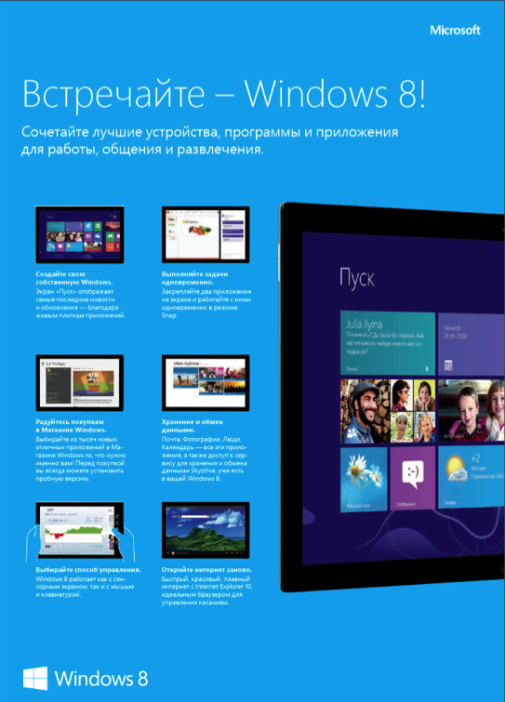
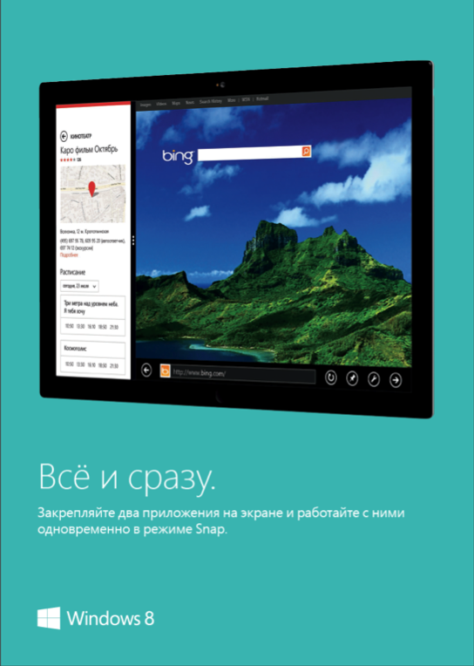
Постер
A3
A2
Размещается на видном месте:
стене, двери, боковой части шкафа
Количество в один магазин
3

Slide 4
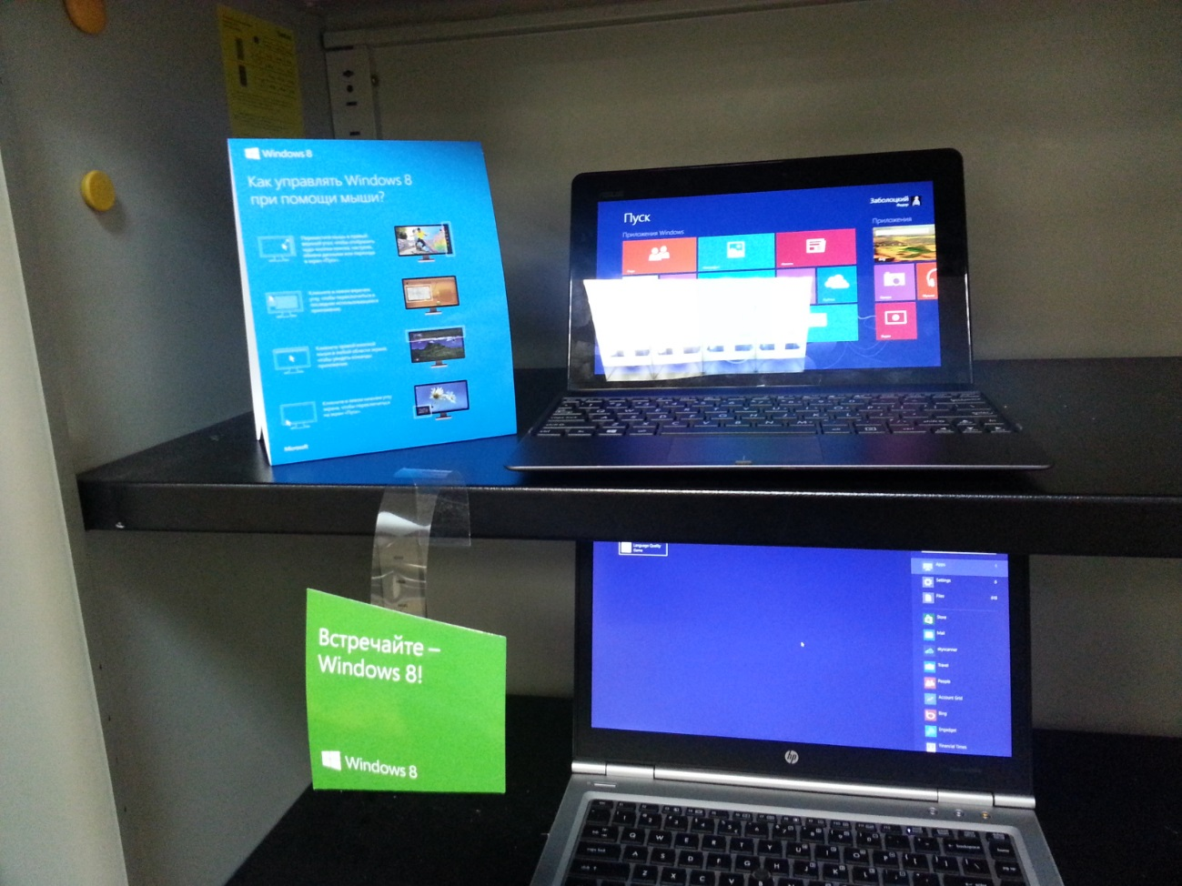
Картонный информационный стенд: двухсторонний
Размещается на полках, рядом с продуктом
Количество в один магазин
5

Slide 5
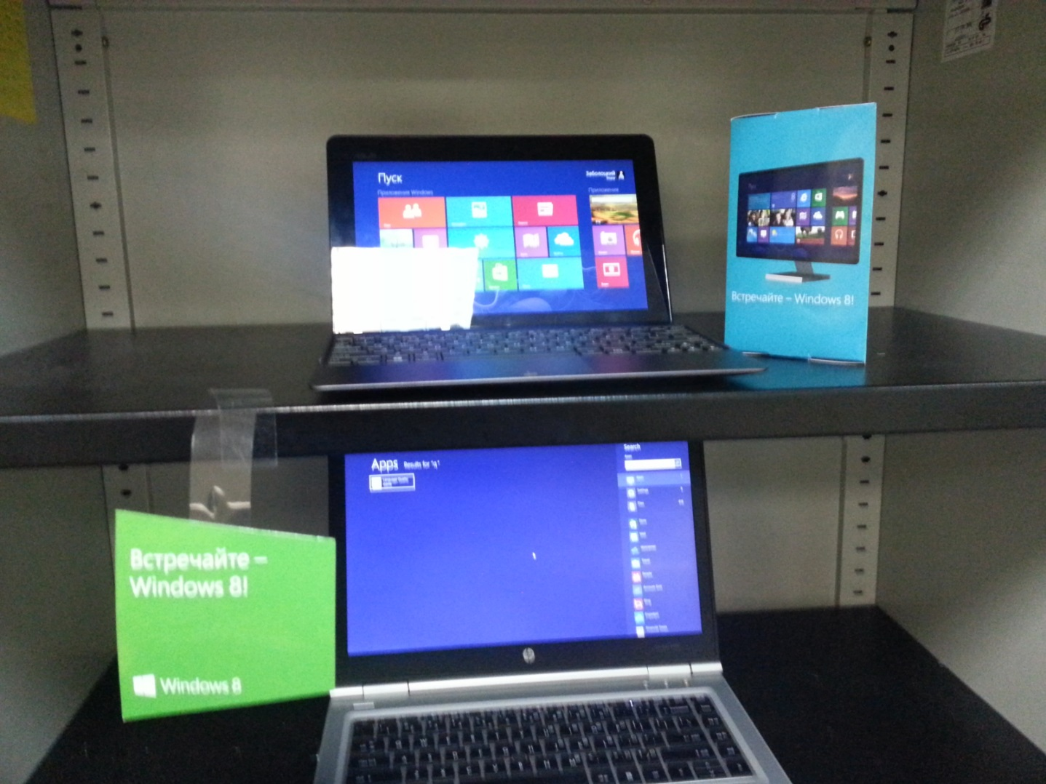
Картонный информационный стенд: трехсторонний
Размещается на полках.
Представляет собой картонную конструкцию, с информацией с трех сторон.
Необходимо собрать в магазине
Количество в один магазин
5

Slide 6
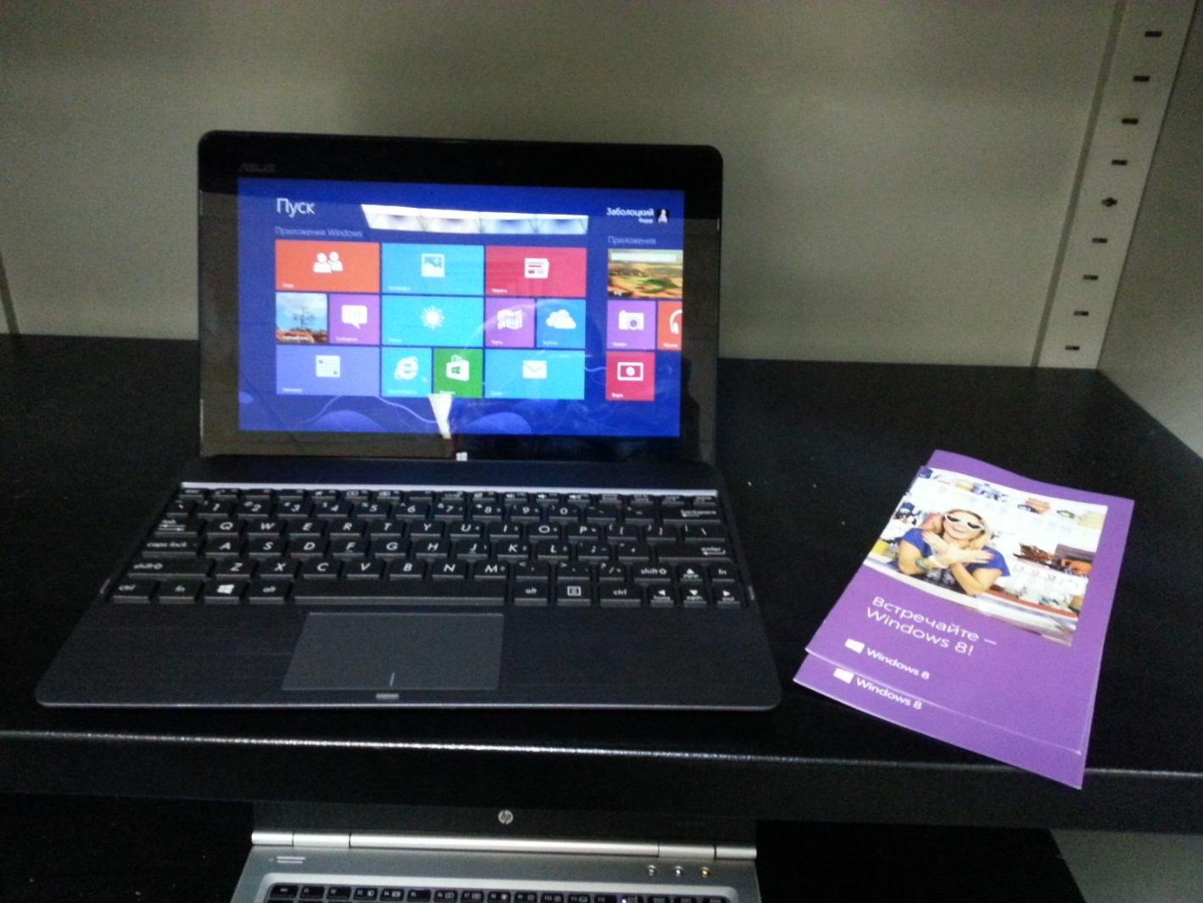
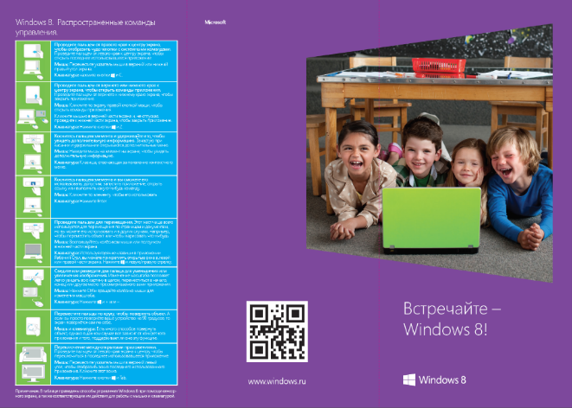
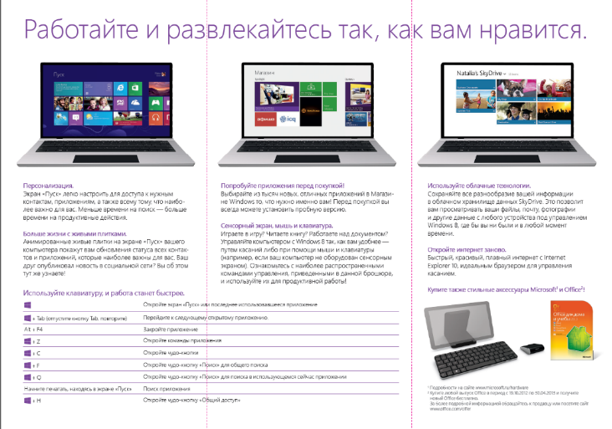
Информационный лилфет
Размещается на полках, возле продуктов
Количество в один магазин
50

Slide 7
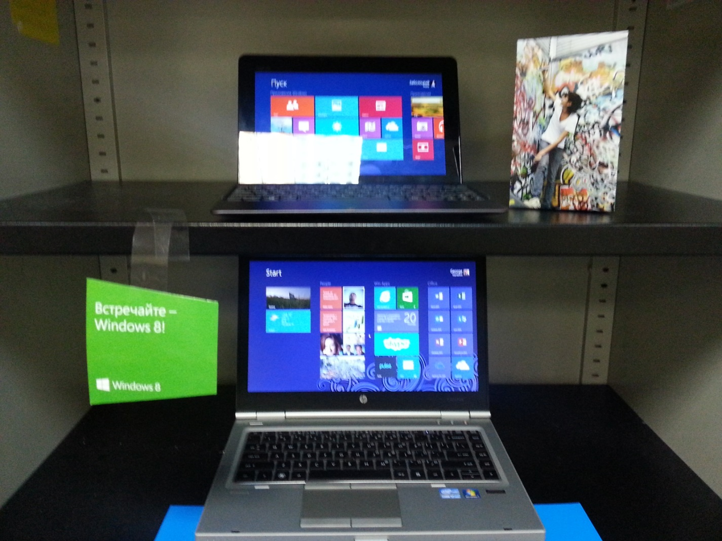
Воблер
Размещается на полках
Прикрепляется с помощью двустороннего скотча
Количество в один магазин
5

Slide 8
Список материалов
Наименование Кол-во в магазин
Картонная полоска 3
Постер 3
Информационный стенд 2х-сторонний 5
Информационный стенд 3х-сторонний 5
Лифлет 50
Воблер 5

